Slide 1
Marina Araújo
Davi Domingues
12/03/2026

Slide 3
CLARO
FIXO

Slide 4


Coloque o áudio para tocar automaticamente assim que abrir esse slide.
Diminua o áudio para que ele toque apenas uma vez para o som não ficar cansativo.
Em cada interação com áudio, por favor se possível coloque diferentes toques!
Sempre que tocar o áudio do telefone coloque um gif de um telefone tocando. Esse GIF deve estar presente apenas durante o toque do telefonema.
Sejam bem-vindos ao treinamento da Claro fixo!
Hoje vocês irá aprender o porquê o serviço de telefonia fixa ainda é tão importante para os clientes da Claro empresas. Além disso, entenda como ofertar os planos do serviço de acordo com a real necessidade do cliente.
Bom treinamento!
Notes:
Facilitador, quando o áudio terminar dê as boas vindas aos participantes.

Slide 5



Combinados
Abra a sua câmera
Desative o microfone
Para interagir, acione
o botão de levantar
a mão e aguarde.
Notes:
Facilitador: Relembre os combinados junto ao grupo.

Slide 6
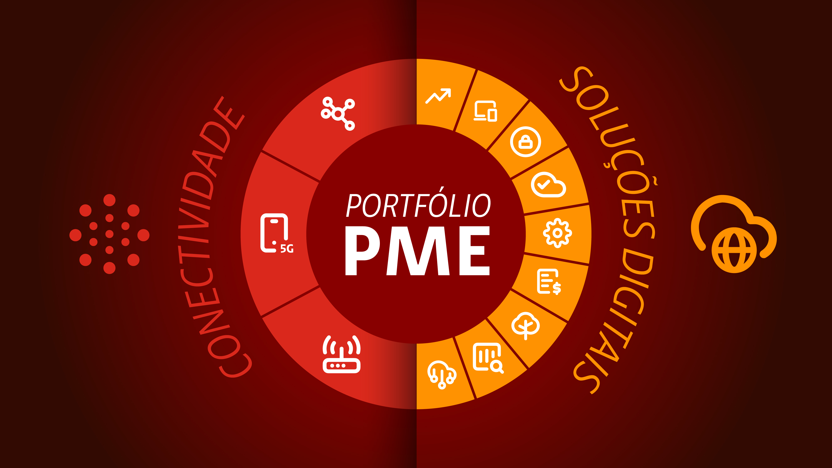


WEB: Adicione as animações do mapa de categorias.
Notes:
Facilitador: Apresentar o mapa das categorias com a história a seguir. Caso os participantes do treinamento já tenham visto o mapa, ocultar slide.
Toda empresa é um organismo vivo: ela precisa se comunicar, operar, proteger seus dados, evoluir e crescer com segurança. Cada decisão é uma peça que sustenta esse movimento — e é exatamente aqui que entram os produtos da Claro empresas.
Para simplificar esse universo de possibilidades, a Claro empresas organiza seu portfólio em um mapa que ajuda a localizar os serviços de acordo com o que a empresa do cliente realmente precisa. Ele é dividido em duas grandes forças que sustentam a transformação dos negócios: Conectividade e Soluções Digitais.
De um lado, a categoria Conectividade, que conecta pessoas, unidades, sistemas e operações. Do outro, Soluções Digitais, que impulsiona a produtividade, segurança, inteligência e inovação. Juntas, essas duas categorias formam um ecossistema completo, pensado para atender PMEs de forma estratégica, integrada e sob medida.

Slide 7

WEB: Adicione as animações do mapa de categorias.
Notes:
Facilitador: Siga explicando o mapa das categorias, agora apresentando brevemente as subcategorias. Caso os participantes do treinamento já tenham visto o mapa, ocultar slide.
As categorias de Conectividade e Soluções Digitais se desdobram em subcategorias que organizam os produtos do portfólio de acordo com a área de demanda dos clientes, facilitando a identificação rápida da solução mais adequada para cada cenário.

Slide 8
Categoria: Conectividade
Subcategoria: Fixa
Produto: Claro fixo
DG: Adicione a última camada do mapa de categorias. E destaque o produto MPLS.
WEB: Adicione as animações do mapa de categorias.
Notes:
Facilitador: Apresentar a subcategoria do treinamento.
Conheça a subcategoria Fixa, que reúne soluções de conectividade e entretenimento corporativo voltadas a garantir comunicação estável, acesso à internet de alta qualidade e experiências digitais integradas para diferentes ambientes de negócio.

Slide 9
Temas do nosso encontro:
TELEFONIA FIXA
PORTFÓLIO
ARGUMENTOS DE VENDA

Slide 10
Para destacar o áudio, faça um player com barra e botão para iniciar o áudio.
Vocês sabem a importância que tem a telefonia fixa para empresas?
Notes:
Facilitador, inicie a conversa sobre telefonia fixa, fazendo essa provocação e na sequência, aperte o play para que eles ouçam o mini podcast que criamos, que contextualiza a importância da telefonia fixa, mesmo nos dias de hoje!

Slide 11
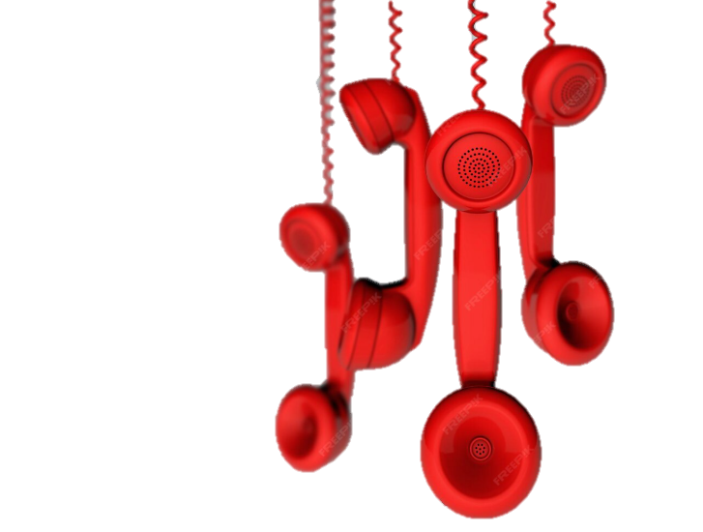
Claro fixo!
Nossa solução de Telefonia Fixa
Notes:
Facilitador, explique que a Claro fixo é o telefone fixo corporativo que a Claro empresas oferece, ele permite às empresas manter um canal de comunicação estável e dedicado para receber e realizar ligações, garantindo maior organização no atendimento e facilitando o contato entre clientes, parceiros e a empresa.

Slide 12
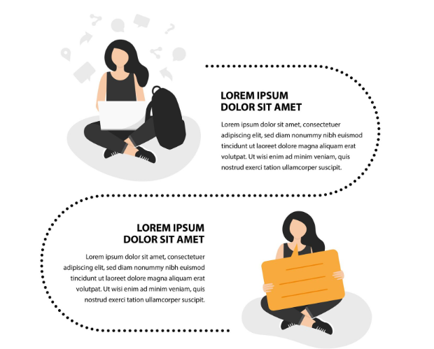
Duas possibilidades...
Troque as ilustrações por um empresário/vendedor conversando com um cliente por telefone fixo.
Claro fixo empresas GPON
Claro fixo empresas
...com a mesma qualidade!
Notes:
Facilitador, explique as duas soluções que formam a Claro fixo.
Claro fixo empresas GPON: É a solução de telefonia fixa que utiliza a tecnologia de fibra ótica - GPON (Gigabit Passive Optical Network) - que permite a transmissão e recebimento de dados através de uma fibra até a empresa do cliente. O diferencial: ele proporciona maior estabilidade e qualidade na transmissão de dados e voz, pois a conexão chega até a empresa por meio de fibra.
Claro fixo empresas: É a solução de telefonia fixa que utiliza o cabo para transmissão e recebimento de dados até a empresa do cliente. A tecnologia dessa solução usa o cabo coaxial, sendo uma solução eficiente para telefonia fixa nas regiões onde essa infraestrutura está disponível, garantindo comunicação estável para o negócio.

Slide 13
A ideia do título é fazer referencia ao sinal de telefona que as pessoas fazem com a mão, junto com alguém chamando para a ação com o título da atividade.
Do jeito que eu coloquei não ficou legal, acredito que o contraste e a diagramação não ficaram bons.
Por favor, se você puder mantenha esse conceito, mas aprimore a ideia.
ATENDE O TELEFONE!
Agora que sabemos quais as soluções da Claro Fixo, responda:
ATENDE O TELEFONE!
🗣️
Para quem você indicaria o produto?
•
🤙🏻
•
A) Para o Ricardo, dono da indústria Metal Forte
O som do enunciado deve ser automático assim que entrar a página, mas não deve ser tão longo para não ficar cansativo
B) Para a Luana, dona de uma clinica odontológica
Notes:
Facilitador, essa tela irá puxar o gancho do público-alvo do produto, com o foco na solução que o produto irá levar para esse público.
Para isso, dê play nos áudios das duas alternativas. Elas são ligações que dois empresários fizeram para o vendedor para tirarem dúvidas sobre a indicação da Claro fixo. Quando terminar os áudios, pergunte: para quem a Claro fixo é indicada? Qual o público-alvo do nosso produto?
Em seguida, abra votação no chat e deixe os participantes emitirem as suas opiniões.
TEXTO PARA CRIAR A VOTAÇÃO
Para quem você indicaria o produto?
A) Para o Ricardo, dono da indústria Metal Forte
B) Para a Ana, dona de uma clinica odontológica
OBS: Durante a apresentação também é possível usar o aplicativo Slido, que é nativo do Microsoft Teams, tendo a mesma experiência do chat com recursos interativos a mais.

Slide 14
B) Para a Luana, dona de uma clinica odontológica
PME e MEI
Comércio
Restaurante
Clinicas
Escritórios
Hotelaria
Notes:
Facilitador, explique que a resposta é a letra “b”, a Ana, dona clínica odontológica. E ela representa os PME e MEI, público-alvo do nosso produto, pois a Claro fixo oferece um canal de comunicação estável e dedicado para contato com clientes, parceiros e fornecedores. Para negócios desse porte, ter um número fixo ajuda a organizar o atendimento, aumentar a credibilidade da empresa e evita a perda de ligações importantes, contribuindo para a continuidade das operações e para a qualidade do relacionamento com o cliente.
Cite alguns setores que ainda precisam de telefone fixo e explique como o serviço atende cada um deles. Os benefícios destacados são oferecidos pela Claro fixo.
Comércio (lojas, mercados, farmácias): Clientes conseguem ligar facilmente para consultar produtos, horários ou disponibilidade e passar “a maquininha” de crédito/débito, sem ocupar a linha telefônica (2 linhas).
Restaurantes e lanchonetes: Facilita o recebimento de pedidos, reservas ou informações sobre o cardápio, através de serviços inteligentes.
Clínicas e consultórios: Permite que pacientes agendem consultas e tirem dúvidas de forma rápida e ainda podem fazer instalação de PABX analógico e aquisição de extensões por linha ( central telefônica tradicional que utiliza linhas convencionais (fixas) e cabeamento físico para conectar ramais);
Escritórios de serviços (contabilidade, advocacia, consultoria): Mantém um canal profissional de comunicação com clientes e parceiros, com chamadas nacionais em todo Brasil para fixo e celular;
Hotéis e pousadas de pequeno porte: Facilita reservas, informações e contato com hóspedes, com ligações internacionais
Gancho para o próximo capítulo:
Pergunte: Como decidir qual solução melhor atende cada cliente? Vamos entender as similidades e as diferenças entre as duas soluções.

Slide 15
Temas do nosso encontro:
TELEFONIA FIXA
PORTFÓLIO
ARGUMENTOS DE VENDA

Slide 16
Portfólio de opções para o dia a dia dos empresários
Vamos conhecê-las!
Notes:
Facilitador, explique que a Claro empresas tem em seu portfólio opções de planos com chamadas ilimitadas e serviços que podem facilitar o dia a dia dos empresários, bem como seu relacionamento com o cliente.
Nesse capítulo vamos falar sobre as similaridades e as diferenças entre as duas soluções: Claro fixo empresas GPON e Claro fixo empresas

Slide 17
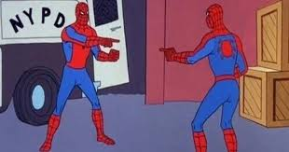
PLANOS
TARIFAÇÃO
AQUISIÇÃO DE EXTENSÃO
SERVIÇOS INTELIGENTES
SERVIÇOS ADICIONAIS
SVA
📍
É tudo igual?
Claro fixo empresas GPON
Claro fixo empresas
Notes:
Facilitador, explique que agora vamos ver o que as duas soluções têm em comum. Elas são iguais? NÃO, mas tem muitos pontos em comum.
As características em comum são: os planos, tarifação, aquisição de extensão, serviços adicionais, serviços inteligentes e SVA. Logo a seguir vamos compreender a que cada uma delas se refere.

Slide 18


PLANOS
TARIFAÇÃO
AQUISIÇÃO DE EXTENSÃO
SERVIÇOS INTELIGENTES
SERVIÇOS ADICIONAIS
SVA
Dê bastante destaque para está página, porque esses dois planos são os pontos centrais deste produto.
Claro fixo brasil: Icone de telefone + bandeira do brasil
Claro fixo mundo: Ícone de telefone + planeta Terra
CLARO FIXO BRASIL
PLANOS IGUAIS NAS DUAS SOLUÇÕES
CLARO FIXO MUNDO
Notes:
Facilitador, explique que a primeira similaridade entre as duas soluções são os planos, pois existem tanto no Claro fixo empresas GPON quanto no Claro fixo empresas
Destacar que o cliente pode optar por escolher a tecnologia fibra para os planos Ilimitado Total 21 e Ilimitado Mundo Total 21
Claro fixo Brasil: Chamadas ilimitadas para fixos e celulares do Brasil de qualquer operadora, usando o 21.
Claro fixo Mundo: Chamadas ilimitadas para fixos e celulares do Brasil de qualquer operadora Chamadas ilimitadas (DDI) para telefones fixos em 35 países e celulares dos EUA, usando o 21.

Slide 19

PLANOS
TARIFAÇÃO
AQUISIÇÃO DE EXTENSÃO
SERVIÇOS INTELIGENTES
SERVIÇOS ADICIONAIS
SVA
Divida esse quadro em duas telas para acrescentar uma animação.
Na primeira tela apresente a primeira linha e anime a entrada da segunda, saindo do telefone tocando.
Na segunda tela, tire o telefone da linha anterior e apresente a primeira, segunda e terceira linha, animando a entrada dessa última, conforme fez anteriormente.
MESMA TARIFAÇÃO
Planos | Critérios | Chamadas locais para fixos | Chamadas locais para móveis | Chamadas longa distância nacional (DDD) para fixos | Chamadas longa distância nacional (DDD) para móveis | Chamadas longa distância internacional (DDI)
Claro fixo Brasil | 1) Tarifação mínima
Claro fixo Mundo | 2) Unidade de tarifação
1) 30 segundos
1) 60s
2) 06 segundos
1) 06s
Notes:
Facilitador, explique que agora vamos conhecer as similaridades dos planos da Claro fixo, entendendo como funcionam aspectos importantes da solução, começando por tarifação.
Explique que a tarifação dos planos, aquisição de extensões, serviços inteligentes e adicionais são comuns em ambos planos.
Nessa tabela é possível ver como é feita a tarifação dos planos de telefonia fixa e a regra para calcular o valor do minuto de uma ligação.
Claro fixo Brasil: está sob a tarifação mínima, ou seja, o critério de taxação considera o tempo inicial mínimo de uma ligação, que é de 30 seg para chamadas nacionais e 60 seg para chamadas internacionais.
Claro fixo mundo: está sob a regência da unidade de tarifação, que é o intervalo de tempo usado contar a ligação depois do tempo mínimo de chamada. No caso é de 06 seg para chamadas nacionais e internacionais de 6 seg

Slide 20
PLANOS
TARIFAÇÃO
AQUISIÇÃO DE EXTENSÃO
SERVIÇOS INTELIGENTES
SERVIÇOS ADICIONAIS
SVA
O que é cadência e como isso se associa à tarifação?
Notes:
Facilitador, explique que a cadência é o método utilizado pelas operadoras de telefonia para cobrar o minuto de uma ligação, de acordo com os valores cadastrados no plano do usuário.
As regras de tempo das ligações são as mesmas. A diferença é que as ligações fixo-fixo locais não são cobradas, enquanto as ligações fixo-fixo de longa distância são registradas e tarifadas.

Slide 21
PLANOS
TARIFAÇÃO
AQUISIÇÃO DE EXTENSÃO
SERVIÇOS INTELIGENTES
SERVIÇOS ADICIONAIS
SVA
Qual das soluções oferecem ao cliente, a linha principal e a possibilidade de adquirir extensões?
a) Claro fixo empresas GPON
c) As duas soluções
b) Claro fixo empresas
d) Nenhuma solução
Notes:
Facilitador, abra uma votação no chat. Estimule que os participantes compartilhem as justificativas das suas respostas.
explique que as duas soluções oferecem ao cliente, além da linha principal, a possibilidade de adquirir extensões para o plano escolhido?
Pode solicitar até 4 extensões por linha no momento da compra sem custos adicionais.
A solicitação pode ser feita posteriormente, pelo 10621 – atendimento Claro empresas.
TEXTO PARA A VOTAÇÃO
Qual das soluções oferecem ao cliente, a linha principal e a possibilidade de adquirir extensões?
a) Claro fixo empresas GPON
b) Claro fixo empresas
c) Os dois planos
d) Nenhum plano
OBS: Durante a apresentação também é possível usar o aplicativo Slido, que é nativo do Microsoft Teams, tendo a mesma experiência do chat com recursos interativos a mais.

Slide 22
PLANOS
TARIFAÇÃO
AQUISIÇÃO DE EXTENSÃO
SERVIÇOS INTELIGENTES
SERVIÇOS ADICIONAIS
SVA
No insumo está escrito que o cliente pode fazer a solicitação pelo 10621. Essa informação procede? Esse canal ainda está aberto?
Resposta: c) Os dois planos
Notes:
Facilitador, use o comentário de algum participante como gancho da resposta.
Explique que o cliente pode solicitar até 4 extensões por linha no momento da compra sem custos adicionais.
A solicitação pode ser feita posteriormente, pelo 10621 – atendimento Claro empresas.

Slide 23





PLANOS
TARIFAÇÃO
AQUISIÇÃO DE EXTENSÃO
SERVIÇOS INTELIGENTES
SERVIÇOS ADICIONAIS
SVA
Você já atendeu uma ligação sem terminar a anterior?
Já bloqueou algum número?
Já fez uma chamada telefônica com mais de uma pessoa?
Notes:
Facilitador, faça uma pergunta por vez e peça para que os participantes respondam usando a reação de dedo para cima, caso a resposta seja sim e dedo para baixo, caso a resposta seja não.
Continue a interação dizendo que se responderam sim para pelo menos uma das perguntas, eles já utilizaram algum tipo de serviço inteligente. São esses serviços que facilitam a vida do empresário no dia a dia.

Slide 24





PLANOS
TARIFAÇÃO
AQUISIÇÃO DE EXTENSÃO
SERVIÇOS INTELIGENTES
SERVIÇOS ADICIONAIS
SVA
MESMOS SERVIÇOS INTELIGENTES
IDENTIFICADOR DE CHAMADAS
CONFERÊNCIA
TRANSFERÊNCIA DE CHAMADA (SIGA-ME)
BLOQUEIO DE LIGAÇÕES
CHAMADA EM ESPERA
Faça uma animação para a entrada desse texto
Notes:
Facilitador, explique:
IDENTIFICADOR DE CHAMADAS
Quando o aparelho telefônico possuir um visor, o cliente tem acesso ao número que está ligando
TRANSFERÊNCIA DE CHAMADA (SIGA-ME)
Permite que o cliente transfira as chamadas recebidas em sua linha para um outro número predefinido.
CHAMADA EM ESPERA
Permite que o cliente atenda uma chamada sem precisar finalizar outra chamada em curso.
CONFERÊNCIA
Permite ao cliente colocar uma terceira pessoa em qualquer ligação.
BLOQUEIO DE LIGAÇÕES
Permite bloquear alguns tipos de chamadas.

Slide 25
PLANOS
TARIFAÇÃO
AQUISIÇÃO DE EXTENSÃO
SERVIÇOS INTELIGENTES
SERVIÇOS ADICIONAIS
SVA
O que oferecer para...
Uma empresa que precisa:
De extensão de 4 ou mais linhas
Uma linha que centraliza e distribui as ligações
Uma linha exclusiva para a maquininha do cartão
Notes:
Facilitador, conte uma história. Uma empresa está em expansão e tem desafios específicos para que o crescimento da sua empresa continue atendendo os seus clientes com qualidade.
Para isso, a empresa precisa de mais linhas telefônicas para atender os seus clientes; com o aumento do fluxo de ligações será necessário centralizar as ligações em um único número, para manter a organização, mas é preciso redistribuir essas ligações para outras linhas; e precisa de uma linha exclusiva para passar o cartão de seus clientes através da maquininha de cartão.
Questione aos participantes: como ajudar o cliente com o seu desafio usando a Claro fixo?

Slide 26


PLANOS
TARIFAÇÃO
AQUISIÇÃO DE EXTENSÃO
SERVIÇOS INTELIGENTES
SERVIÇOS ADICIONAIS
SVA
Mude o item do PABX. Ele é um recurso para redistribuição de ligação telefônica de telefone fixo. Você pode usar um ícone com esse teor.
MESMOS SERVIÇOS ADICIONAIS
BUSCA AUTOMÁTICA
PABX
PABX
TERMINAIS POS
Anime a entrada do texto desta tela
Notes:
Facilitador, explique os produtos que resolvem os desafios do cliente.
BUSCA AUTOMÁTICA
Recurso disponível para extensão de 4 ou 8 linhas.
PABX
É um equipamento que funciona como uma central particular, que realiza a distribuição das ligações recebidas para a rede de aparelhos telefônicos da empresa.
TERMINAIS POS
Recurso que possibilita que o cliente use uma das
linhas para sua maquininha de cartão de crédito.

Slide 27
PLANOS
TARIFAÇÃO
AQUISIÇÃO DE EXTENSÃO
SERVIÇOS INTELIGENTES
SERVIÇOS ADICIONAIS
SVA
Anime esse fluxograma com um efeito cascata – de cima para baixo, da esquerda para a diretia
AGUARDANDO CLARO EMPRESAS ENVIAR A GRAVAÇÃO DA URA!!
Esse canal ainda está em funcionamento?
Número do serviço: 0800 205 500
Boas vindas
Autenticação
Menu de opções
Expediente e Fale Conosco
Da Exame
Entrevista
Reportagens
Casual
Primeiro Lugar
Capa
Opinião
Outros
Serviço incluso, sem custo adicional, em todos os planos.
Notes:
Facilitador, explique que SVA significa Serviço de Valor Agregado. É um serviço extra que complementa o serviço principal, oferecendo funcionalidades adicionais para o cliente.
No caso da telefonia fixa, os SVAs são recursos que ampliam o uso da linha telefônica, trazendo mais utilidade, informação ou conveniência, além das ligações tradicionais.
Nós trabalhamos com o SVA Áudio Notícias, que é um serviço que permite acessar notícias por meio da linha telefônica.
Explique que os dois planos possuem o serviço de notícias de áudio acessando via telefone fixo com conteúdo licenciado da Revista EXAME.
E ainda tem CONTEÚDO PREMIUM, com mais de 100 páginas de conteúdo de qualidade: Negócios, Economia, Investimento, Responsabilidade social, Gastronomia, Entrevistas com grandes do mercado, entre outros

Slide 28
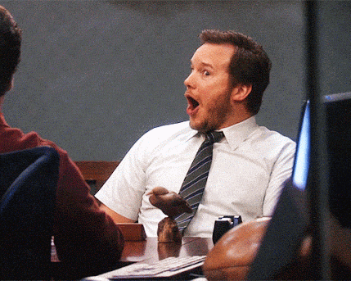


Descobrindo que os planos da Claro fixo têm poucas diferenças
Notes:
Facilitador, aproveite o slide de descontração e explique para os participantes que os planos têm poucas diferenças e que isso vai facilitar na hora da venda. Siga perguntando se alguém tem alguma dúvida, porque esse é um momento chave para o treinamento.

Slide 29
OPA! AQUI É DIFERENTE!
Número de linhas
PORTFÓLIO
Claro fixo empresas
PORTFÓLIO
Claro fixo empresas (GPON)
PLANO | NÚMERO DE LINHAS
Claro fixo Brasil | 1, 2, 4 ou 8 linhas
Claro fixo Mundo | 1, 2, 4 ou 8 linhas
PLANO | NÚMERO DE LINHAS
Claro fixo Brasil | 1 ou 2 linhas
Claro fixo Mundo | 1 ou 2 linhas
Notes:
Facilitador, explique que a principal diferença entre os dois planos é o número de linhas no contrato.
Os planos Claro fixo empresas possuem um número máximo de linhas para contratação por CPF/CNPJ:
2 PLANOS ILIMITADOS - 2 LINHAS
2 PLANOS ILIMITADOS - 4 LINHAS
2 PLANOS ILIMITADOS - 8 LINHAS
A contratação de até 16 linhas (8 + 8) é válida apenas para a tecnologia HFC.
Tecnologia HFC: é uma rede de telecomunicações que combina fibra óptica (da central até o bairro) e cabos coaxiais (do bairro até a casa do cliente).

Slide 30
Temas do nosso encontro:
TELEFONIA FIXA
PORTFÓLIO
ARGUMENTOS DE VENDA

Slide 31
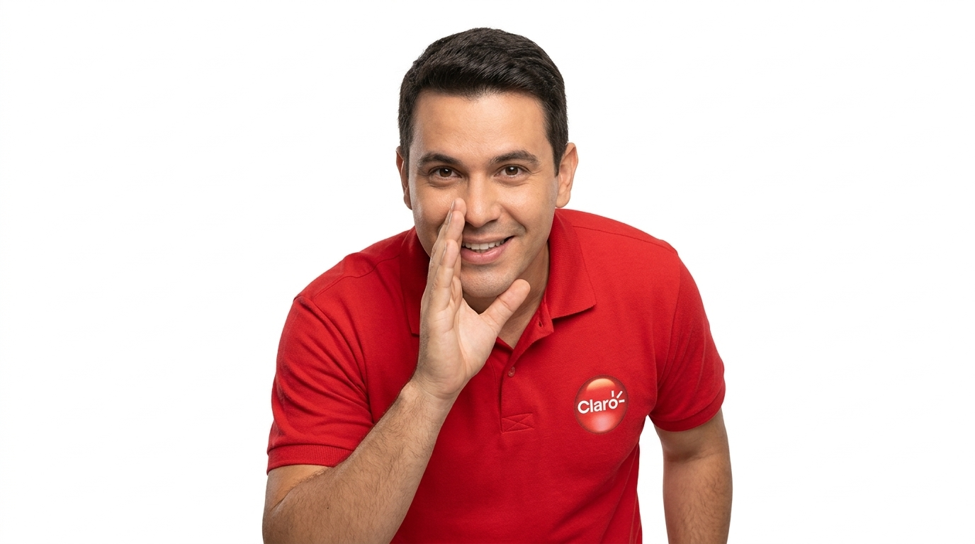
Agora, vou te mostrar alguns argumentos de milhões para você aumentar as suas vendas...

Slide 32
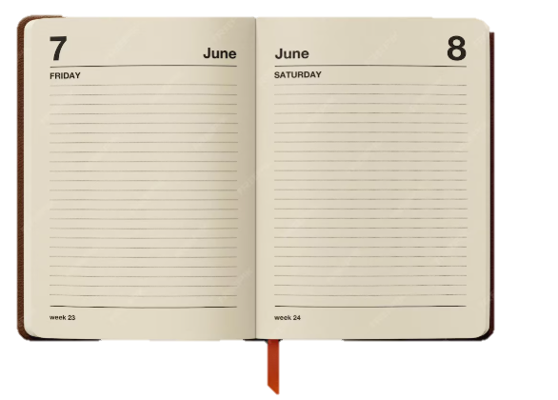
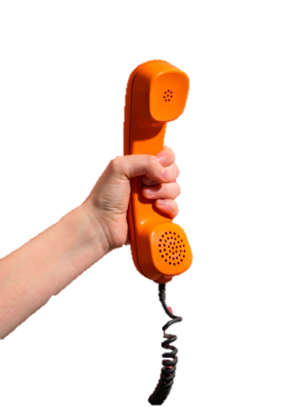
Argumentos de venda!
Aplicações no negócio
Agendamentos
Reservas
Pedidos
Atendimento ao cliente
Vantagens
Credibilidade para a empresa
Controle de custos
Comunicação profissional
Benefícios
Extensões de linha
Serviços inteligentes
Compatível com PABX e POS
Notes:
Facilitador, primeiro, destaque as aplicações no dia a dia do negócio.
O telefone fixo ainda é muito usado por empresas para receber agendamentos, reservas, pedidos e atender clientes. Muitos consumidores preferem ligar diretamente para resolver algo rápido, e ter uma linha fixa organizada evita perda de oportunidades de venda.
Em seguida, explique as vantagens para o negócio. O telefone fixo transmite maior credibilidade e profissionalismo para a empresa, além de ajudar no controle de custos de comunicação e manter um canal de atendimento estruturado.
Por fim, apresente os benefícios práticos da solução. O cliente pode adquirir extensões para atender mais ligações, usar serviços inteligentes como identificador de chamadas ou chamada em espera, e integrar a linha com equipamentos empresariais como PABX ou terminais POS de maquininhas de cartão.

Slide 33
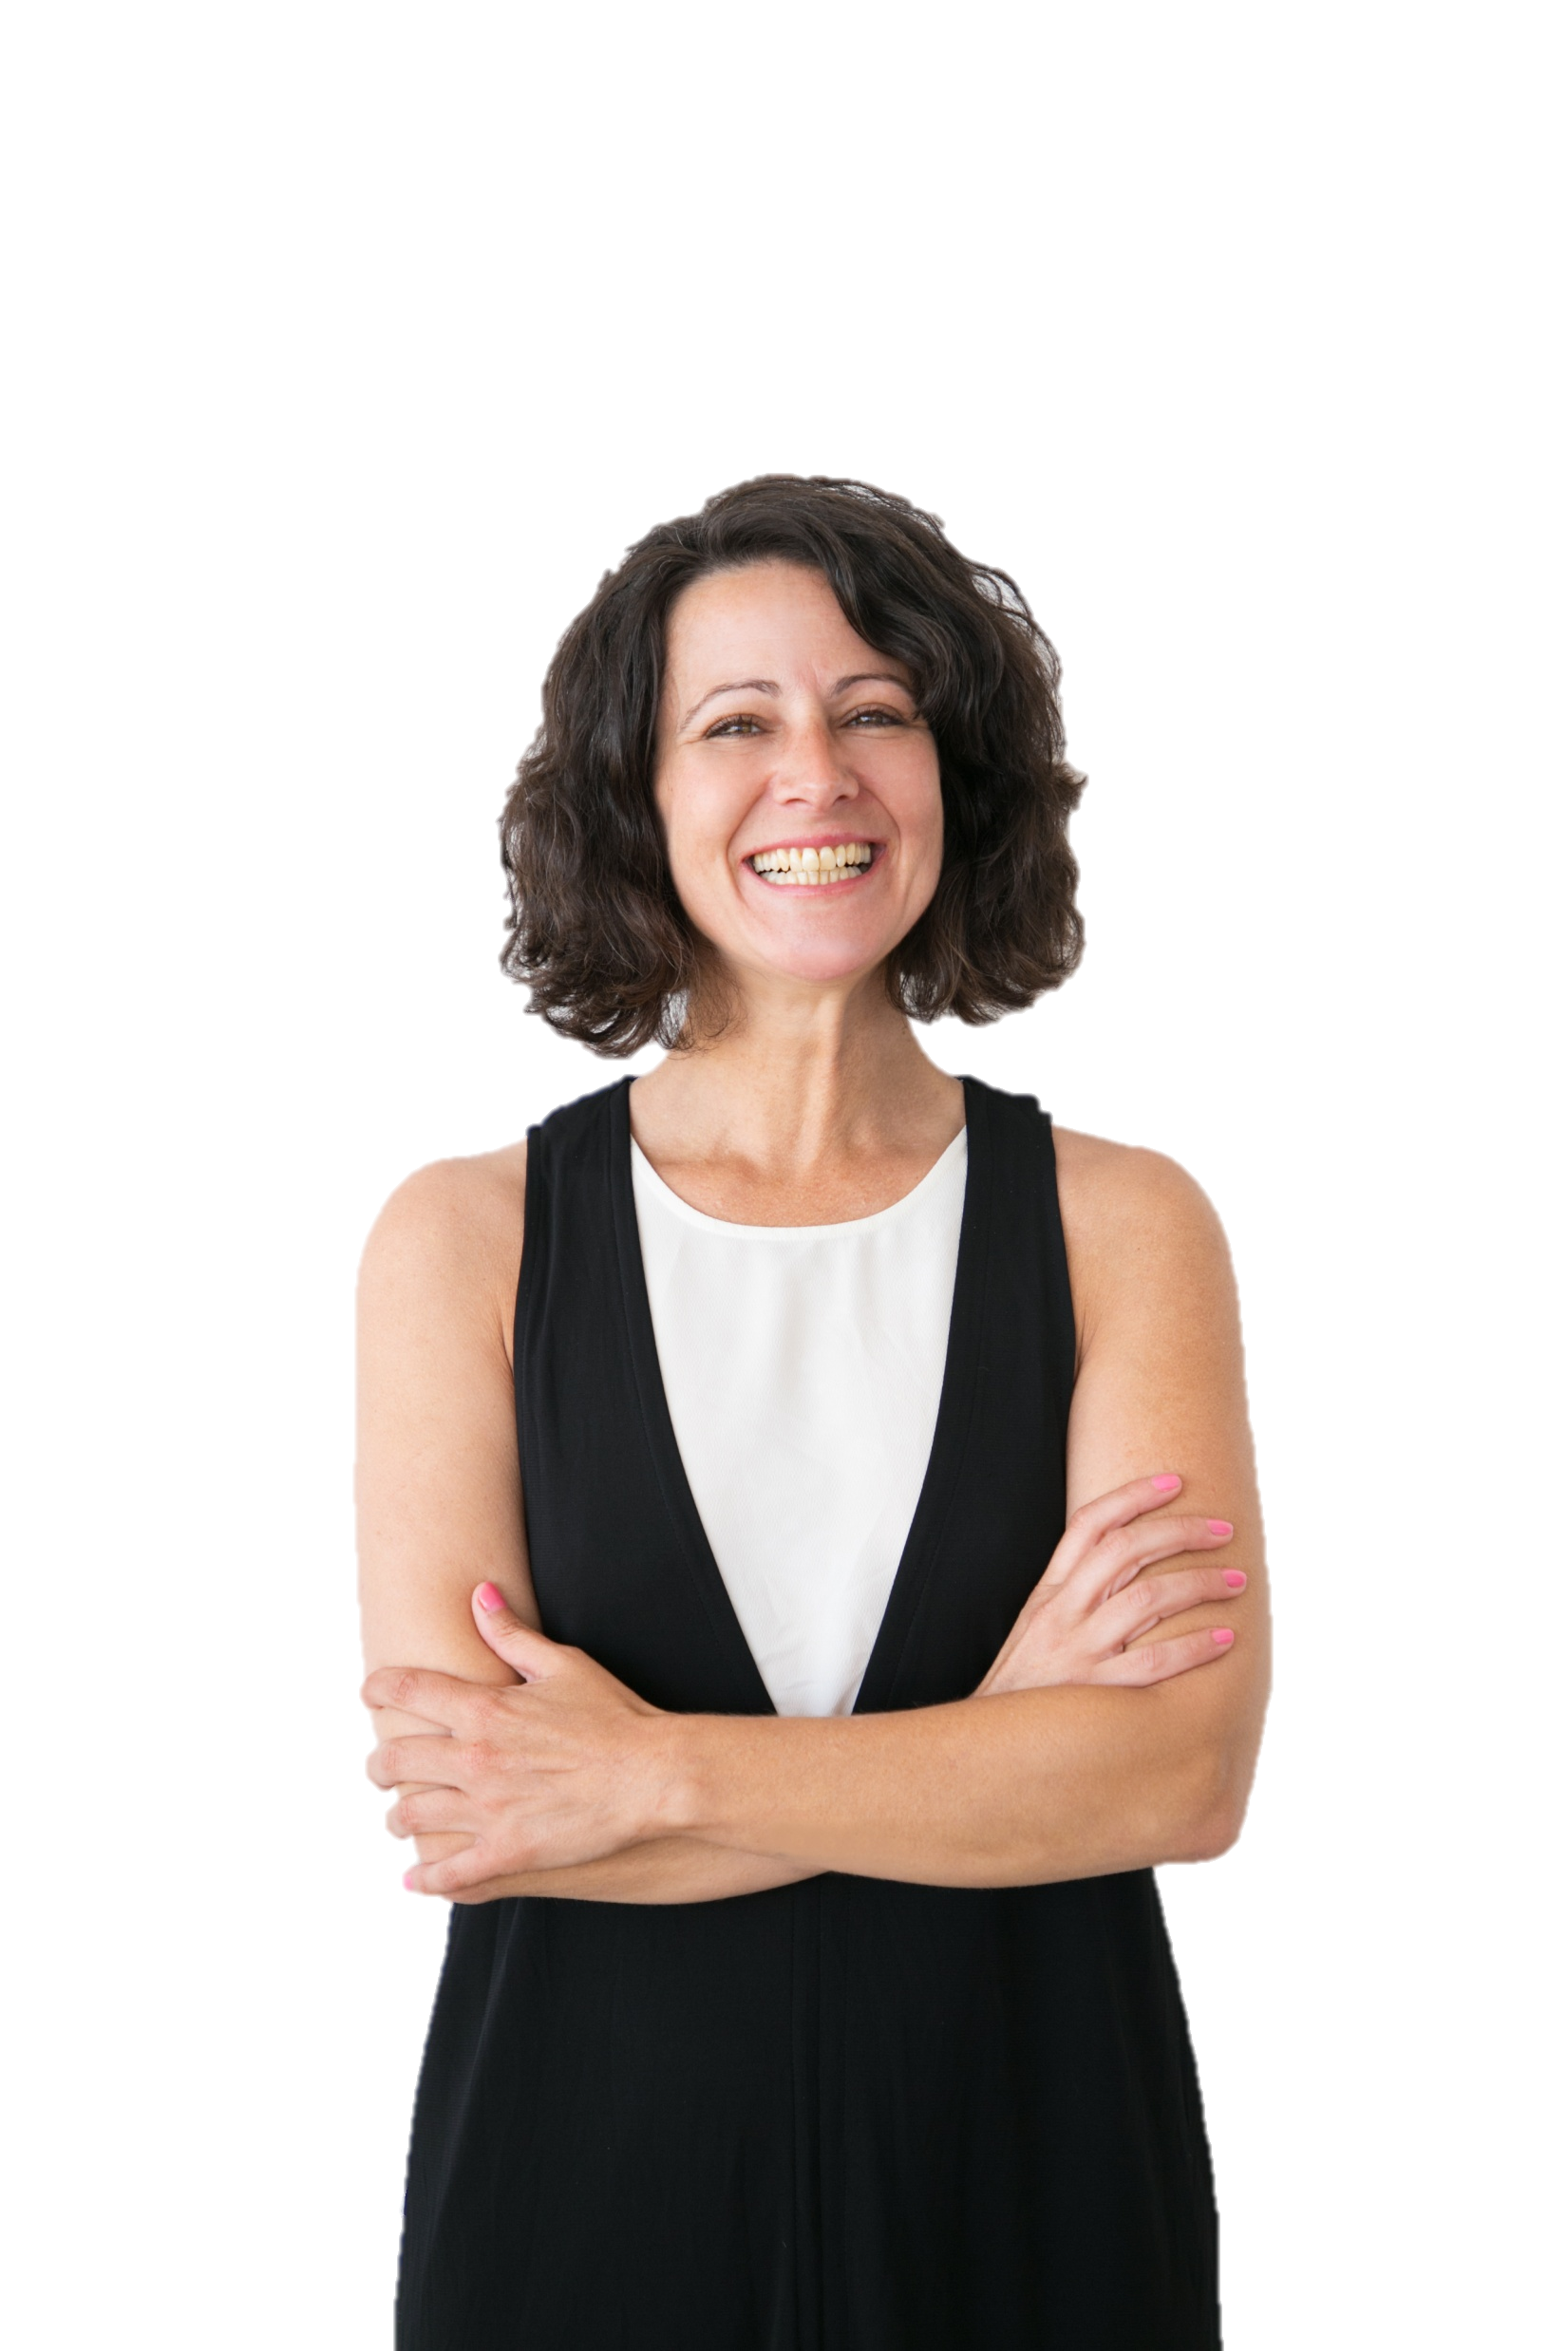
João está atendendo Ana, dona de uma clínica de fisioterapia.
O som do enunciado deve ser automático assim que entrar a página, mas não deve ser tão longo para não ficar cansativo
Notes:
Facilitador, contextualize a atividade. Dê play na ligação da Ana. Ela relata um problema que é resolvido com a Claro fixo. Peça para os participantes prestarem atenção, pois deverão escolher a escolha que melhor representa um argumento de venda eficaz.
Fala da Ana:
“João, percebo que alguns pacientes ainda preferem ligar para tirar dúvidas ou agendar consultas, mas às vezes acabo perdendo essas ligações porque o celular está ocupado. Isso atrapalha o atendimento e me faz pensar que preciso melhorar meu atendimento telefônico.”

Slide 34
Pratique a sua venda!
Qual abordagem demonstra um bom argumento de venda da Claro fixo?
“O nosso serviço vai te ajudar na organização da sua clínica, permitindo que eles entrem em contato para agendamentos, reservas, pedidos ou tirar dúvidas. Além disso, transmite mais credibilidade para o negócio e oferece extensões e serviços inteligentes, que facilitam o atendimento.”
“O Claro Fixo é um telefone que funciona por cabo ou fibra e possui diferentes planos.
Dependendo da tecnologia, é possível ter mais de uma linha e diferentes regras de tarifação.”
Notes:
Facilitador, abra uma votação no chat e deixe que os participantes compartilhem as suas opiniões.
Qual abordagem demonstra um bom argumento de venda do Claro Fixo?
“O nosso serviço vai te ajudar no organização da sua clinica. Permitindo que eles entrem em contato para agendamentos, reservas, pedidos ou tirar dúvidas. Além disso, transmite mais credibilidade para o negócio e oferece extensões e serviços inteligentes, que facilitam o atendimento.”
“O Claro Fixo é um telefone que funciona por cabo ou fibra e possui diferentes planos.
Dependendo da tecnologia, é possível ter mais de uma linha e diferentes regras de tarifação.”

Slide 35
Pratique a sua venda!
Qual abordagem demonstra um bom argumento de venda do Claro fixo?
“O nosso serviço vai te ajudar na organização da sua clinica, permitindo que eles entrem em contato para agendamentos, reservas, pedidos ou tirar dúvidas. Além disso, transmite mais credibilidade para o negócio e oferece extensões e serviços inteligentes, que facilitam o atendimento.”
“O Claro Fixo é um telefone que funciona por cabo ou fibra e possui diferentes planos.
Dependendo da tecnologia, é possível ter mais de uma linha e diferentes regras de tarifação.”
Notes:
Facilitador, compartilhe a resposta certa. Letra A.
Explique que a resposta certa utiliza aplicações, vantagens e benefícios do serviço, como atendimento ao cliente, credibilidade, extensões e serviços inteligentes, que são argumentos apresentados no material de Claro Fixo.
Enquanto, a letra B apresenta apenas informações técnicas, sem relacionar o produto à necessidade da cliente.

Slide 36

João está atendendo Igor, dono de uma pizzaria.
O som do enunciado deve ser automático assim que entrar a página, mas não deve ser tão longo para não ficar cansativo
Notes:
Facilitador, contextualize a atividade. Dê play na ligação da Ana. Ela relata um problema que é resolvido com a Claro fixo. Peça para os participantes prestarem atenção, pois deverão escolher a escolha que melhor representa um argumento de venda eficaz.
Fala do Igor:
“João, aqui na pizzaria a gente recebe muitos pedidos por telefone, principalmente à noite.
Mas às vezes a linha fica ocupada e os clientes não conseguem falar com a gente.
Acho que estou perdendo vendas por causa disso.”

Slide 37
Pratique a sua venda!
Qual abordagem demonstra um bom argumento de venda da Claro fixo?
“O nosso serviço pode ajudar no recebimento de pedidos e no atendimento dos seus clientes. Com mais linhas e extensões, você consegue atender mais ligações ao mesmo tempo. E o telefone fixo traz mais credibilidade para o seu negócio e conta com serviços inteligentes que facilitam o atendimento.”
“O Claro Fixo é um serviço de telefonia que funciona com diferentes tecnologias e possui planos com regras específicas de tarifação. Dependendo da configuração, é possível contratar mais linhas.”
Notes:
Facilitador, abra uma votação no chat e deixe que os participantes compartilhem as suas opiniões.
Qual abordagem demonstra um bom argumento de venda do Claro Fixo?
“O nosso serviço pode ajudar no recebimento de pedidos e no atendimento dos seus clientes. Com mais linhas e extensões, você consegue atender mais ligações ao mesmo tempo. E o telefone fixo traz mais credibilidade para o seu negócio e conta com serviços inteligentes que facilitam o atendimento.”
“O Claro Fixo é um serviço de telefonia que funciona com diferentes tecnologias e possui planos com regras específicas de tarifação. Dependendo da configuração, é possível contratar mais linhas.”

Slide 38
Pratique a sua venda!
Qual abordagem demonstra um bom argumento de venda da Claro fixo?
“O nosso serviço pode ajudar no recebimento de pedidos e no atendimento dos seus clientes. Com mais linhas e extensões, você consegue atender mais ligações ao mesmo tempo. E o telefone fixo traz mais credibilidade para o seu negócio e conta com serviços inteligentes que facilitam o atendimento.”
“O Claro Fixo é um serviço de telefonia que funciona com diferentes tecnologias e possui planos com regras específicas de tarifação. Dependendo da configuração, é possível contratar mais linhas.”
Notes:
Facilitador, compartilhe a resposta certa. Letra A.
Explique que a resposta certa utiliza aplicações, vantagens e benefícios do serviço, como atendimento ao cliente, credibilidade, extensões e serviços inteligentes, que são argumentos apresentados no material de Claro Fixo.
Enquanto, a letra B apresenta apenas informações técnicas, sem relacionar o produto à necessidade da cliente.

Slide 39

João está atendendo Fabi, dono de uma escritório de contabilidade.
O som do enunciado deve ser automático assim que entrar a página, mas não deve ser tão longo para não ficar cansativo
Notes:
Facilitador, contextualize a atividade. Dê play na ligação da Ana. Ela relata um problema que é resolvido com a Claro fixo. Peça para os participantes prestarem atenção, pois deverão escolher a escolha que melhor representa um argumento de venda eficaz.
Fala da Fabi:
“João, eu uso só celular aqui no escritório, mas sinto que isso não passa muita credibilidade para os meus clientes.
Além disso, às vezes fica difícil organizar as ligações no dia a dia.”

Slide 40
Pratique a sua venda!
Qual abordagem demonstra um bom argumento de venda da Claro fixo?
“O telefone fixo ajuda a criar um canal de comunicação mais profissional com seus clientes.Ele facilita o atendimento e organização das ligações no dia a dia.Além disso, você pode contar com serviços inteligentes e extensões para melhorar ainda mais o atendimento.”
“O Claro Fixo oferece diferentes planos com chamadas locais e de longa distância, seguindo critérios de tarifação mínima e unidade de tarifação.Essas regras variam de acordo com o plano escolhido.”
Notes:
Facilitador, abra uma votação no chat e deixe que os participantes compartilhem as suas opiniões.
Qual abordagem demonstra um bom argumento de venda do Claro Fixo?
“O nosso serviço vai te ajudar no organização da sua clinica. Permitindo que eles entrem em contato para agendamentos, reservas, pedidos ou tirar dúvidas. Além disso, transmite mais credibilidade para o negócio e oferece extensões e serviços inteligentes, que facilitam o atendimento.”
“O Claro Fixo é um telefone que funciona por cabo ou fibra e possui diferentes planos.
Dependendo da tecnologia, é possível ter mais de uma linha e diferentes regras de tarifação.”

Slide 41
Pratique a sua venda!
Qual abordagem demonstra um bom argumento de venda da Claro fixo?
“O Claro Fixo oferece diferentes planos com chamadas locais e de longa distância, seguindo critérios de tarifação mínima e unidade de tarifação. Essas regras variam de acordo com o plano escolhido.”
“O telefone fixo ajuda a criar um canal de comunicação mais profissional com seus clientes. Ele facilita o atendimento e organização das ligações no dia a dia. E você ainda pode contar com serviços inteligentes e extensões para melhorar ainda mais o atendimento.”
Notes:
Facilitador, compartilhe a resposta certa. Letra B.
Explique que a resposta certa utiliza aplicações, vantagens e benefícios do serviço, como atendimento ao cliente, credibilidade, extensões e serviços inteligentes, que são argumentos apresentados no material de Claro Fixo.
Enquanto, a letra A apresenta apenas informações técnicas, sem relacionar o produto à necessidade da cliente.

Slide 42

Paz e tranquilidade...
Treinamento chegando ao final!
Alguma dúvida?
Notes:
Facilitador, traga um alívio no texto. Chegou a hora de finalizar o treinamento e todos ficam felizes com mais uma etapa se finalizando. Certo? Passe essa mensagem aos participantes e abra a oportunidade de tiraram as últimas dúvidas do treinamento.

Slide 43
Resumo da jornada
Chegamos à reta final do treinamento de Claro fixo. Veja os pontos que visitamos até aqui:
O que é Claro fixo de forma.
Como o serviço funciona.
Quais são as soluções.
Similaridades e diferenças de cada solução.
Argumentos de venda.
Notes:
Facilitador, relembre brevemente os tópicos trabalhados e finalize o treinamento.

Slide 44



Agradecemos a sua participação!

